Slide 1
System Software
Kiểm Thử Phần Mềm
GVHD: Tạ QUốc Ý
SVTH: Trần Công Nguyên
MSVV: 50025
Lớp ST19A2B

Slide 2
01
System Software
Xây dựng Selenium framework theo mô hình Page Object Model (POM) và tiến hành chọn code 1 vài test module, chạy và report kết quả.

Slide 3
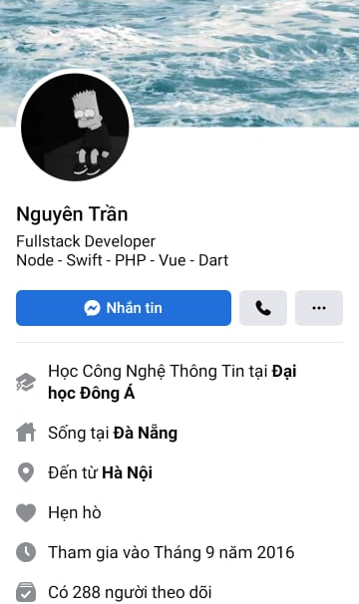
Accelerating Discovery
Contact Information
+396094050
dnstylish@mail.com

